Slide 1

¿Qué es la geografía?
Es la ciencia que estudia y describe el entorno que nos rodea y nos proporciona información que nos ayuda a conocerlo y entenderlo.
¿Cuáles son los elementos de análisis que componen la geografía?
Naturales, sociales, culturales, políticos y económicos; los cuales convergen en un lugar y tiempo determinados.
¿En conjunto que conforman los componentes anteriores?
El espacio geográfico, el cual se ve transformado de manera negativa o positiva por la interacción de los componentes entre ellos y dicho espacio.

Slide 2
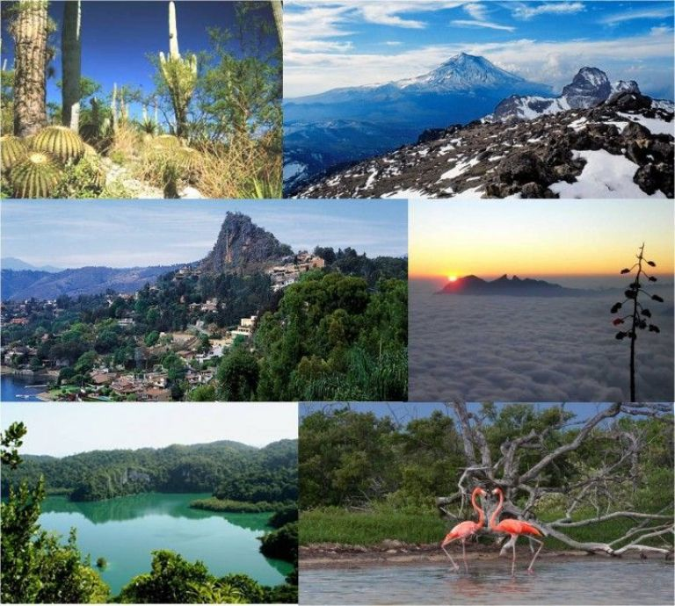
Componente natural
Cuerpos de agua (océanos, ríos, arroyos, lagos)
Relieves (terrestre, marítimo)
Clima
Flora
Fauna
Volcanes
Fenómenos meteorológicos

Slide 3
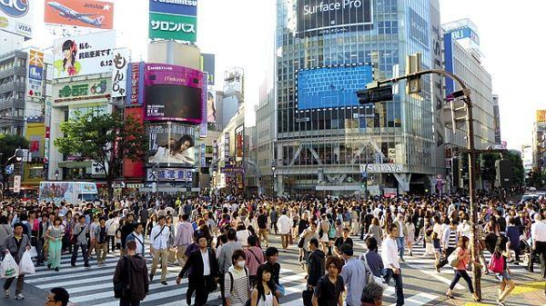
Social
Población
Clases sociales
Asentamientos (ciudades, pueblos)
Migración

Slide 4
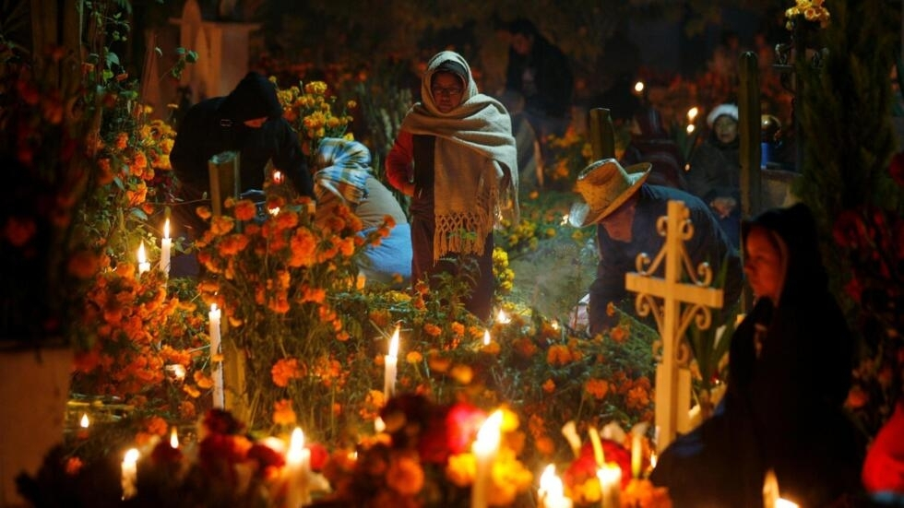
Cultural
Tradiciones
Religión
Costumbres
Festividades

Slide 5
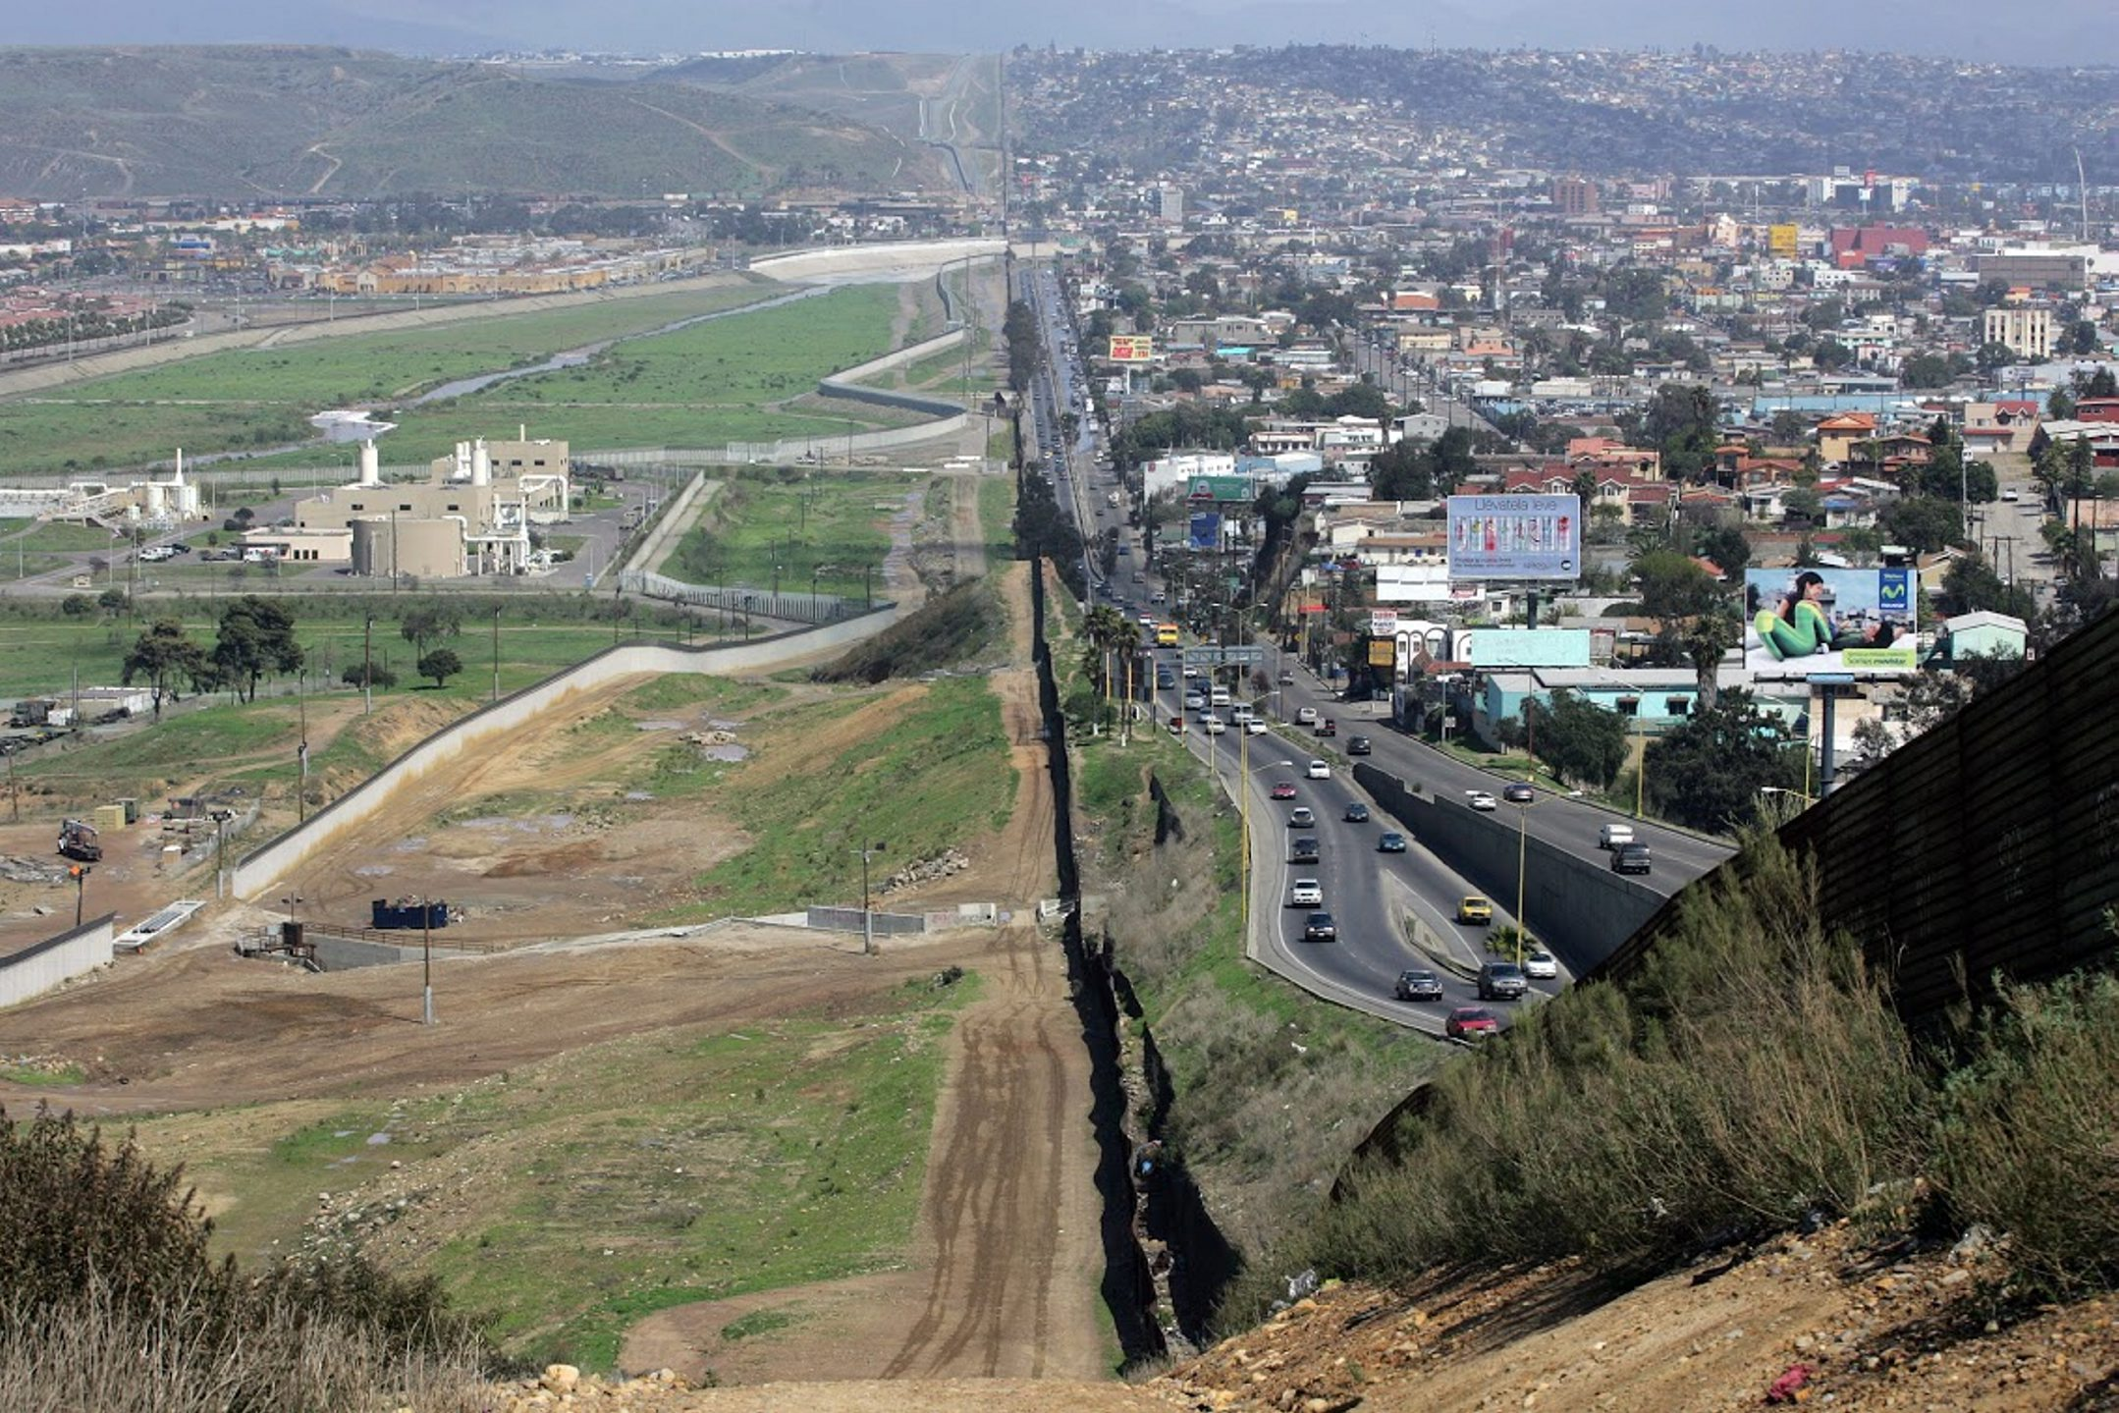
Político
Límites territoriales (fronteras)
Gobierno
Instituciones

Slide 6
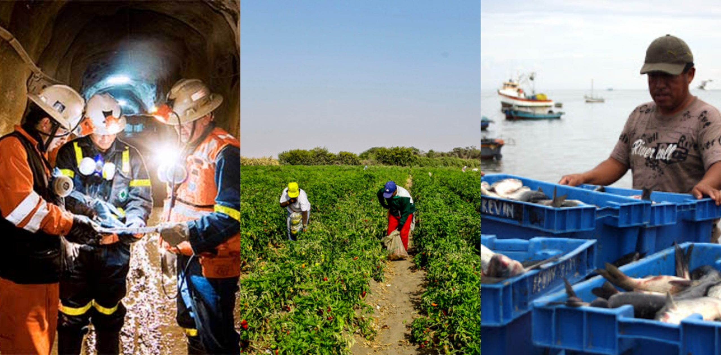
Económico
Pesca
Agricultura
Minería
Petróleo
Turismo

Slide 7
• Un ejemplo de los componentes naturales del espacio geográfico es. a) la pesca. b) la migración. c) el relieve. d) las tradiciones. • Las características de la población en términos de su composición, distribución, movilidad y su dinámica social y económica, definen los componentes. a) naturales. b) económicos. c) sociales. d) políticos. • Es un ejemplo de componente cultural del espacio geográfico. a) Territorio b) Clima c) Ganadería d) Religión • Los componentes económicos abarcan las actividades que lleva a cabo la población para satisfacer sus necesidades por ejemplo, las relacionadas con la explotación directa de los recursos naturales, como. a) las creencias. b) los servicios. c) la agricultura. d) el lenguaje. • Es un componente político del espacio geográfico. a) Frontera b) Fauna c) Vegetación d) Comercio

Slide 8
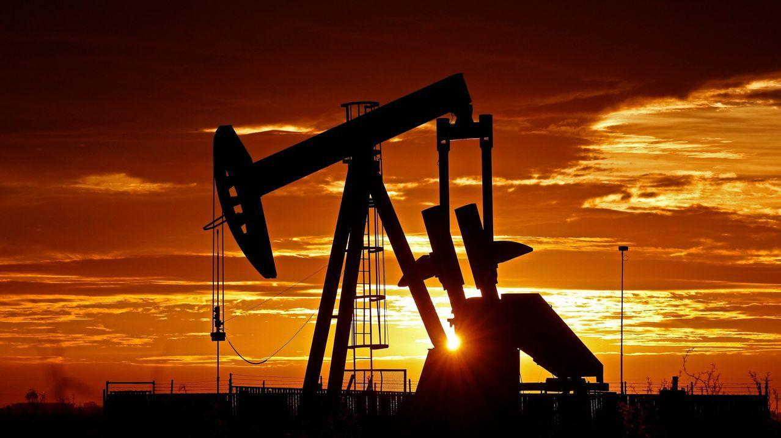
¿Qué tipo de componente representa la imagen?

